Slide 1


CHAPTER 10
INTERAKSI SOSIAL

Slide 2
INTERAKSI SOSIAL
Proses sosial yang terjadi karena adanya hubungan sosial yang dinamis.
Mencakup hubungan:
Antar individu
Antar kelompok
Antar individu dan kelompok

Slide 3
INTERAKSI SOSIAL
TUJUAN INTERAKSI SOSIAL
Terciptanya hubungan yang harmonis
Tercapainya tujuan hubungan dan kepentingan
Sarana dalam mewujudkan keteraturan hidup
SYARAT TERJADINYA INTERAKSI SOSIAL
Kontak Sosial
Komunikasi
Notes:
Kontak sosial? – TIDAK HARUS KONTAK FISIK , adalah aksi ; BENTUK ISYARAT yg memiliki makna antara pengirim/ pelaku dan penerima yg dibalas dengan REAKSI
DIBEDAKAN ATAS : cara (kontak langsung, tdk langsung), sifat (kontak antara individu, kel dgn kel, individu dgn kel), BENTUK (POSITIF-Kerjasama, Negative- putusnya hub),, SIFAT HUBUNGAN (Kontak primer- langsung, Kontak Skunder – ada perantara, media)
KOMUNIKASI
Pengirim, penerima, pesan, media dan umpan balik
Termasuk gerak gerik

Slide 4
INTERAKSI SOSIAL
PENGARUH MASYARAKAT TERHADAP PERKEMBANGAN SOSIAL :
  Peranan keluarga terhadap perkembangan sosial individu
    Sosial ekonomi keluarga
    Keutuhan keluarga
    Sikap dan kebiasaan orang tua
    Status anak
  Peranan lembaga pendidikan terhadap perkembangan sosial individu

Slide 5
Norma Interaksi Sosial
Kejujuran
Tanggung jawab
Empati
Akomodatif
Kerjasama
Notes:
Akomodatif → usaha-usaha manusia untuk meredakan suatu pertentangan → usaha mencapai kestabilan

Slide 6
Bentuk Interaksi Sosial
Keterlibatan dalam kegiatan keluarga
Keterlibatan dalam kegiatan organisasi
Keterlibatan dalam kegiatan masyarakat

Slide 7
PRASANGKA SOSIAL
Merupakan sikap negatif terhadap sesuatu
Mengandung unsur emosi (suka-tidak suka)
Komponennya terdiri atas :
  Stereotip
  Prejudice
  Jarak sosial
  Diskriminasi
Notes:
Penilaian terhadap kelompok / individu yg berbeda kelompoknya dengan dirinya
Perasangka negatif yang tidak dapat dibenarkan terhadap suatu kelompok dan individu anggotanya
Emosional-ledakan sosial
Stereotipe : generalisasi kesan . Jawa – Lama, penurut Jarak Sosial = suatu jarak psikologis yg berkaitan dgn keinginan utk melakukan kontak sosial
Prejudice : prasangka / penilaian, SIKAP
Diskriminasi : perilaku menerima / menolak ssorg semata-mata brdasarkan keaggotaanya dlm kelompok

Slide 8
KONFLIK SOSIAL
Sebagai suatu gejala sosial yang bersifat universal
Macam konflik dalam masyarakat :
  Konflik antar pribadi
  Konflik antar etnis
  Konflik antar golongan atau kelas sosial
  Konflik antar ras
  Konflik antar negara

Slide 9
INTEGRASI SOSIAL
Merupakan proses penyesuaian unsur-unsur yang berbeda dalam masyarakat sehingga menjadi satu kesatuan
Tahapan dalam Integrasi sosial :
  Akomodasi
  Kerja sama
  Koordinasi
  Asimilasi
Notes:
Integrasi Sosial : kesempurnaan dan keseluruhan dalam masyarakat.
Akomodasi = proses sosial 2 / lebih org yg berusaha saling menyesuaikan diri, tdk saling mnggu dgn cara mencegah, mengurangi / menghentikan ketegangan yg sudah timbul atau sudah ada
KERJA SAMA= USAHA BERSAMA ANTAR PRIBADI / KELOMPOK mencapai tujuan bersama
Koordinasi = persatuan individu / kel agar tercapai keseimbangan / keselarasan
Asimilasi = sebuah proses yang ditandai dengan adanya usaha-usaha u mengurangi perbedaan individu dan kelompok guna mencapai satu kesepakatan / tujuan yg sama

Slide 10
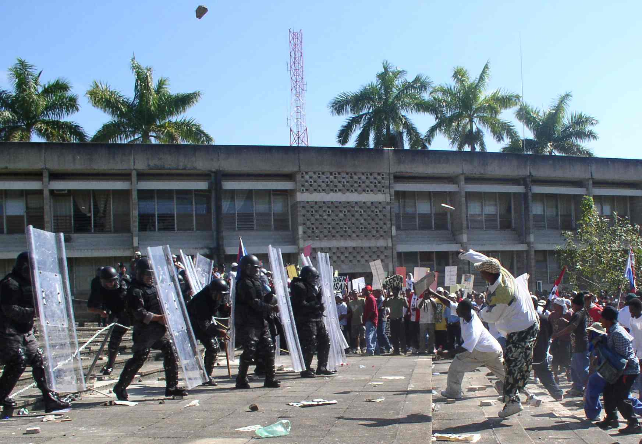
PENUGASAN

Slide 11
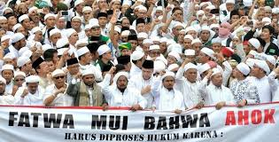
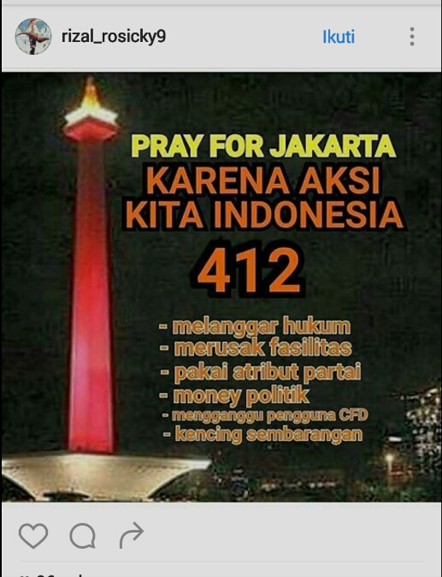
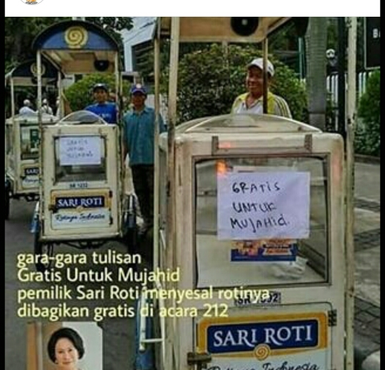
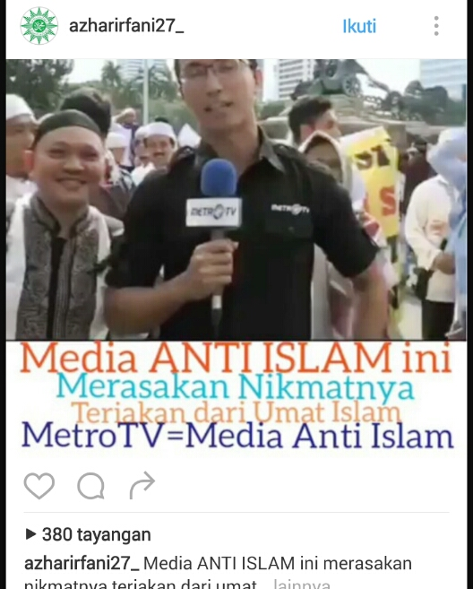
212 Monas Jakarta

Slide 12
Instruksi Penugasan
Bentuklah kelompok terdiri dari 5 orang
Diskusi Kelompok :
  Mencari sebuah kasus terkait KONFLIK SOSIAL
  Analisa :
  Pihak-pihak yang terkait
  Penyebab konflik
  Solusi atas konflik
  Presentasikan hasil diskusi
Notes:
Kasus 212 DAN 412

Slide 13
Selesai

